Slide 1
移动终端软件开发
河北大学网络空间安全与计算机学院

Slide 2
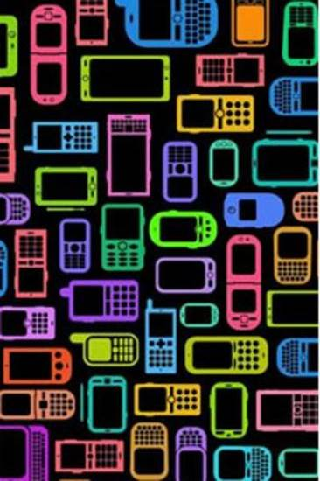
移动开发
1. 移动终端概念
2. 移动操作系统
3. 移动软件开发类型
4. 移动终端软件开发
5. 教学计划&作业

Slide 3
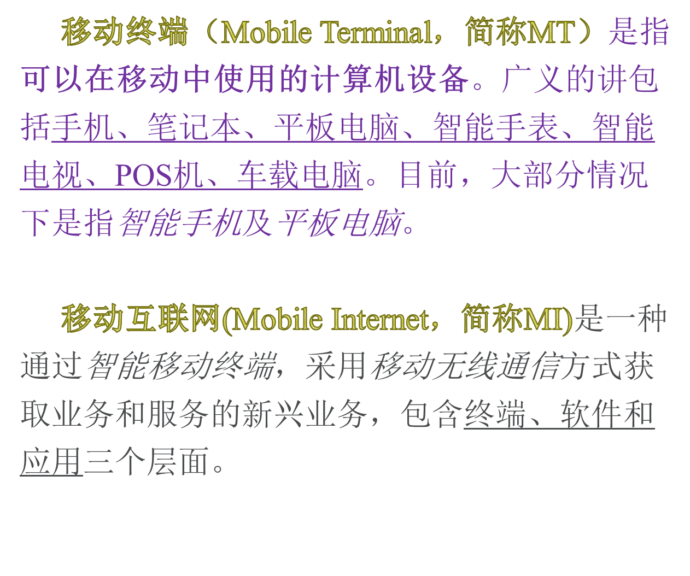
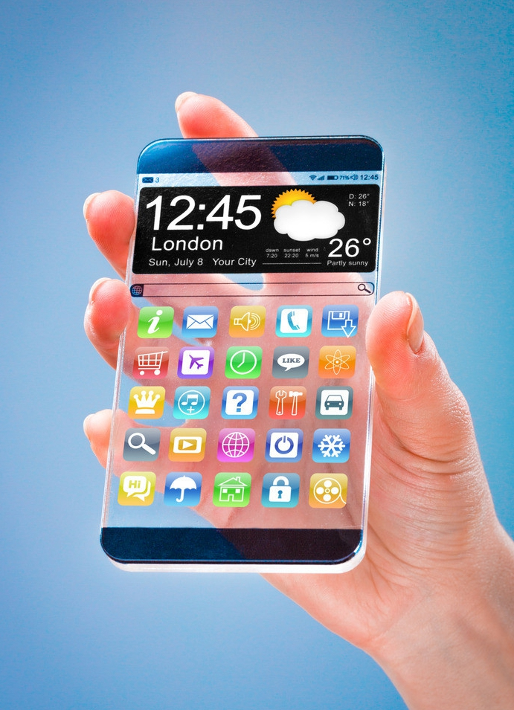
1. 移动终端

Slide 4

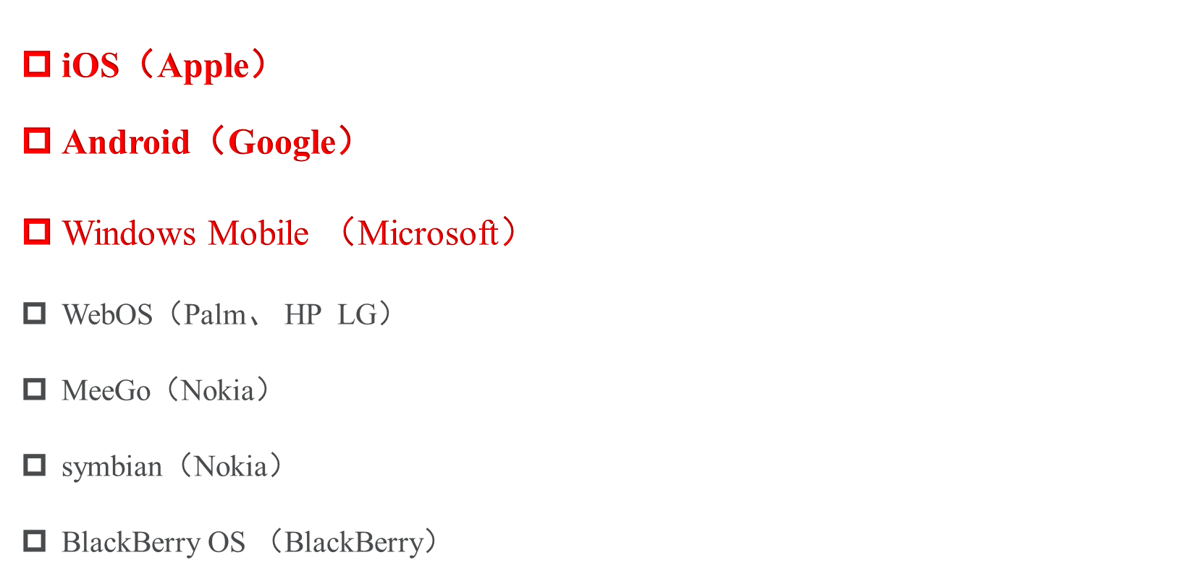
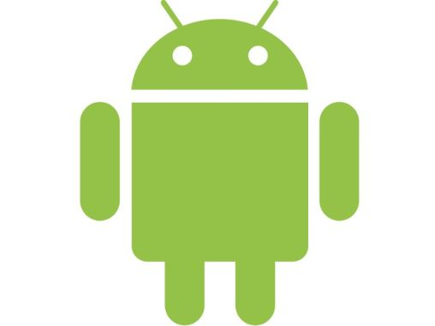
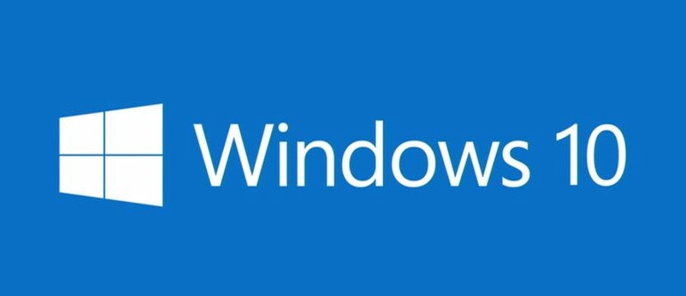
2. 移动操作系统：

Slide 5
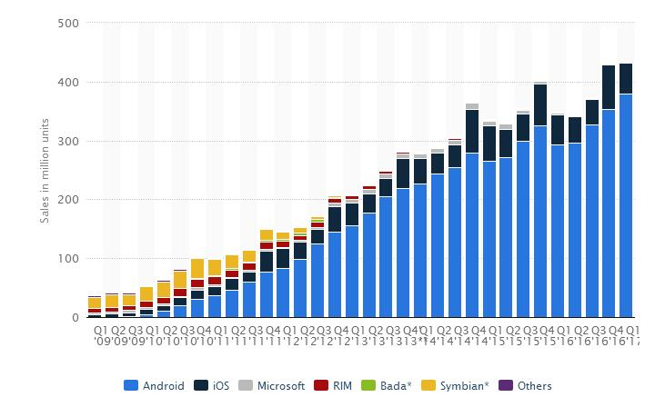
Global smartphone sales to end users from 1st quarter 2009 to 1st quarter 2017

Slide 6
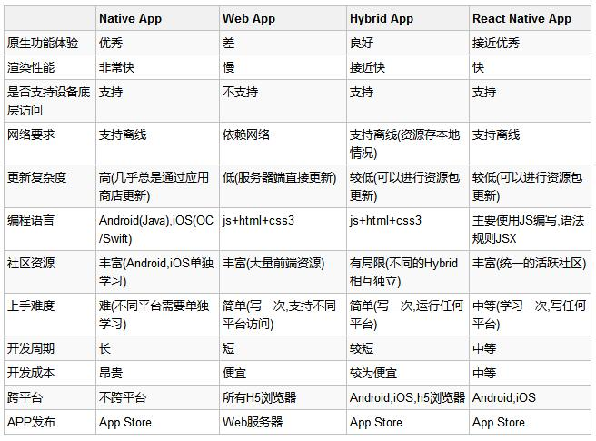
3. 移动软件开发

Slide 7

Native app （原生应用）
Native App是一种基于智能手机本地操作系统如iOS、Android、WP并使用原生程式编写运行的第三方应用程序,也叫本地app。
iOS ----------------------- Xcode -------------- object-c / swift
Mac或windows虚拟机，iOS设备、开发者账号-个人版：$99/年
Android ------------------ Android Studio --- java / kotlin
Windows，Mac，Linux，Android设备
Windows Mobile ------- Visual Studio ----- C#
Windows，Mac，Windows Mobile设备
Web app ：HTML5
微信小程序(能够满足简单的基础应用)
不要纠结于平台、工具、编程语言的选择，核心是编程能力的提高。

Slide 8
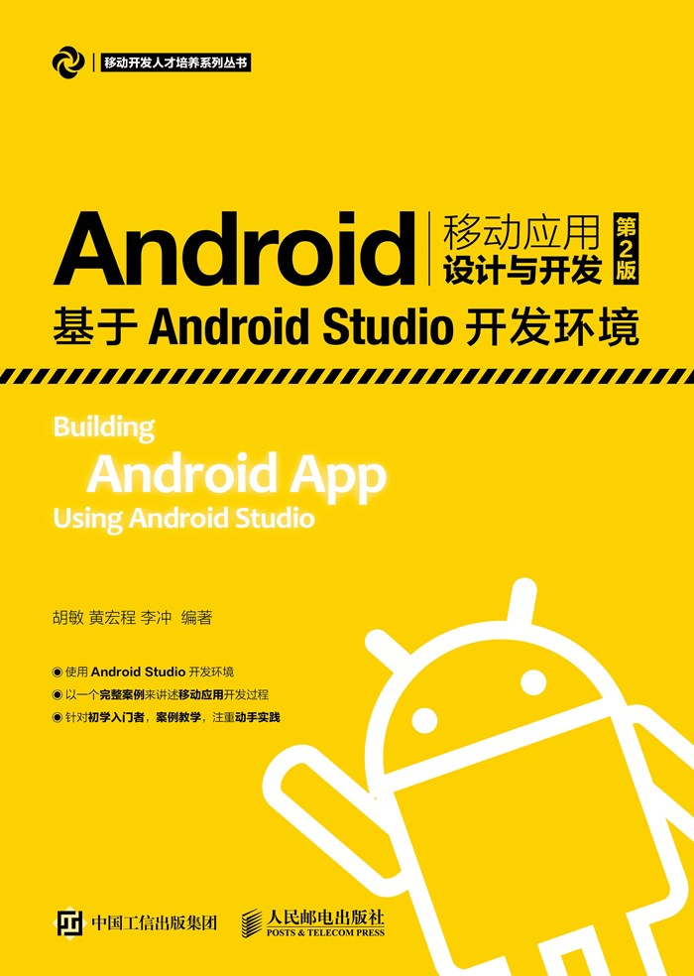

4 移动终端软件开发
本学期学习内容：Android 软件设计与开发
教材：《Android移动应用设计与开发（第2版）》
课时：34理论 + 34实验
基础：Java，XML
软件：Android Studio 3.1
实验：综合实验尽量达到本科毕业设计水平。

Slide 9
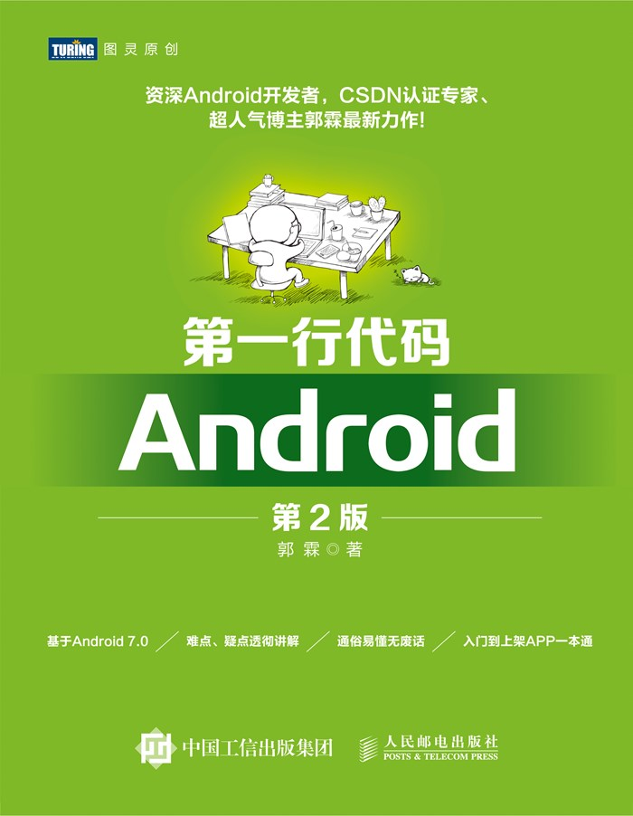

5. 教学计划&作业
技术博客：博客园、CSDN。
网络问答：博客园-博问。Stack overflow，CSDN，谷歌开发者社区。
代码作业。GitHub 存储代码。
课下阅读：《第一行代码（第二版）》
本次作业：安装Android Studio，温习Java、XML。

Slide 10

END！

